Slide 1
Мама-первое слово

Slide 2
Мама — это значит нежность, Это ласка, доброта, Мама — это безмятежность, Это радость, красота! Мама — это на ночь сказка, Это утренний рассвет, Мама — в трудный час подсказка, Это мудрость и совет! Мама — это зелень лета, Это снег, осенний лист, Мама — это лучик света, Мама — это значит ЖИЗНЬ!

Slide 3
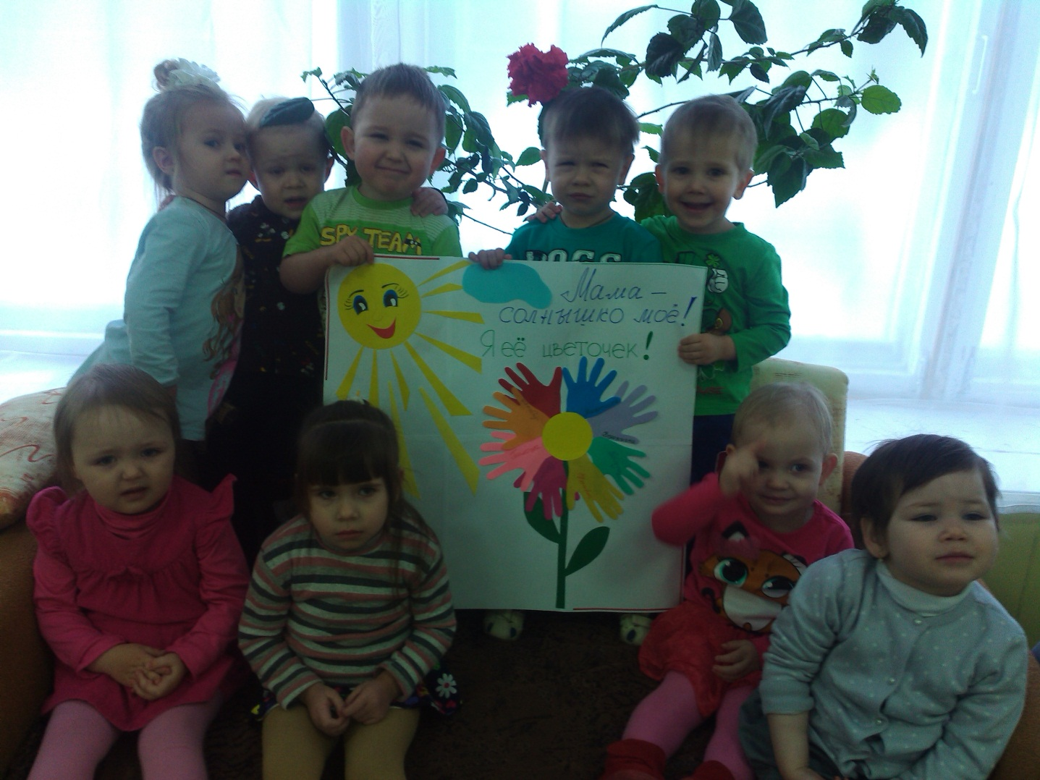
Вот что у нас получилось.

Slide 4
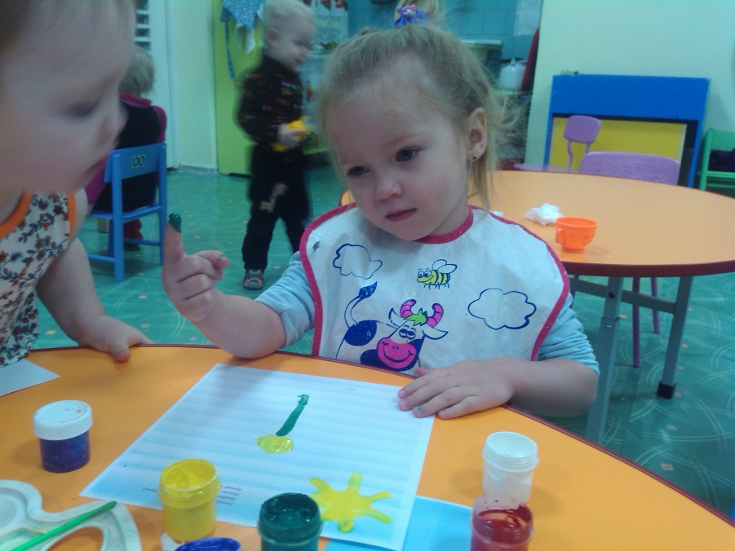
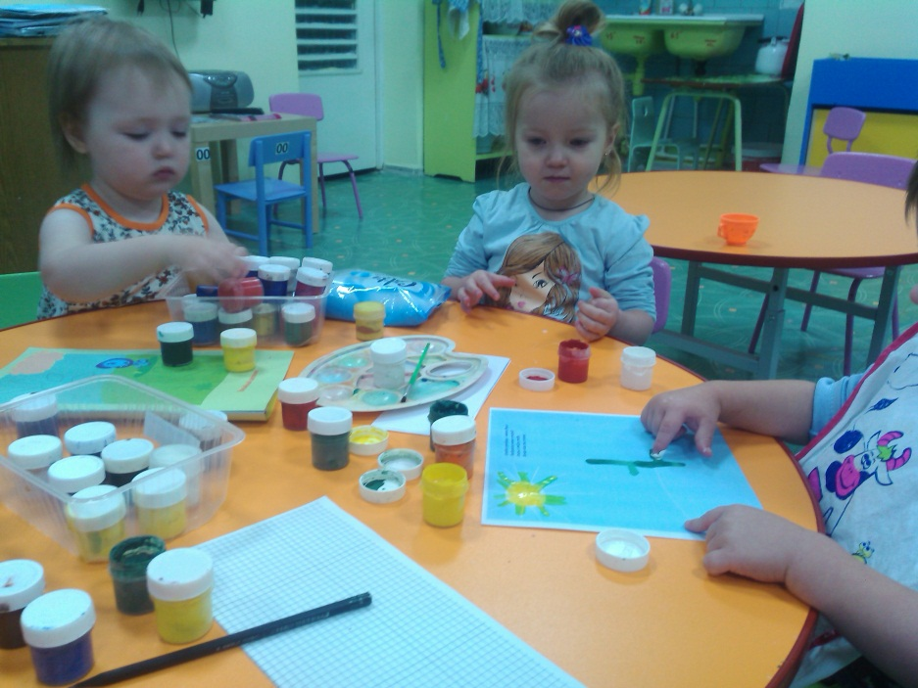
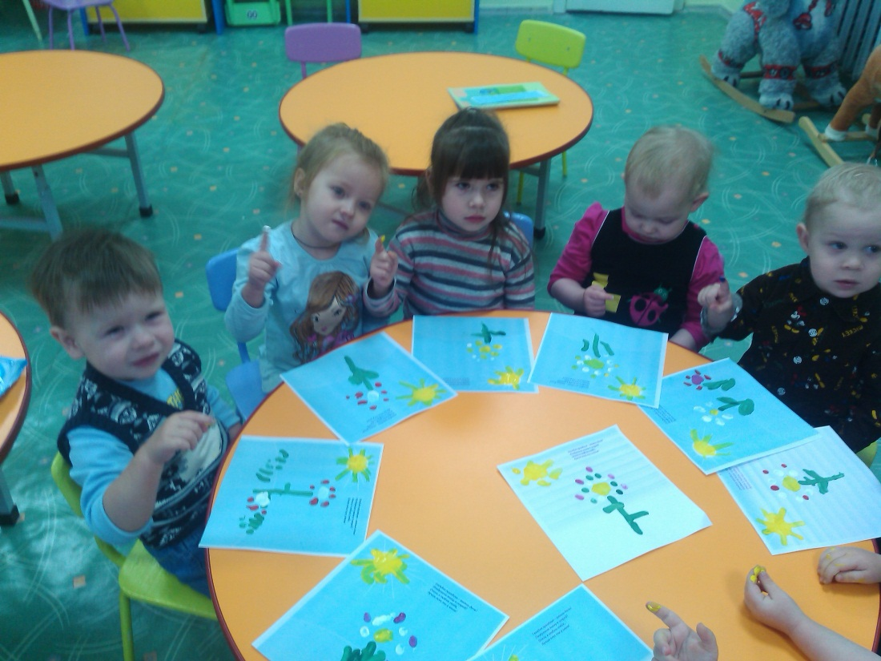

Slide 5
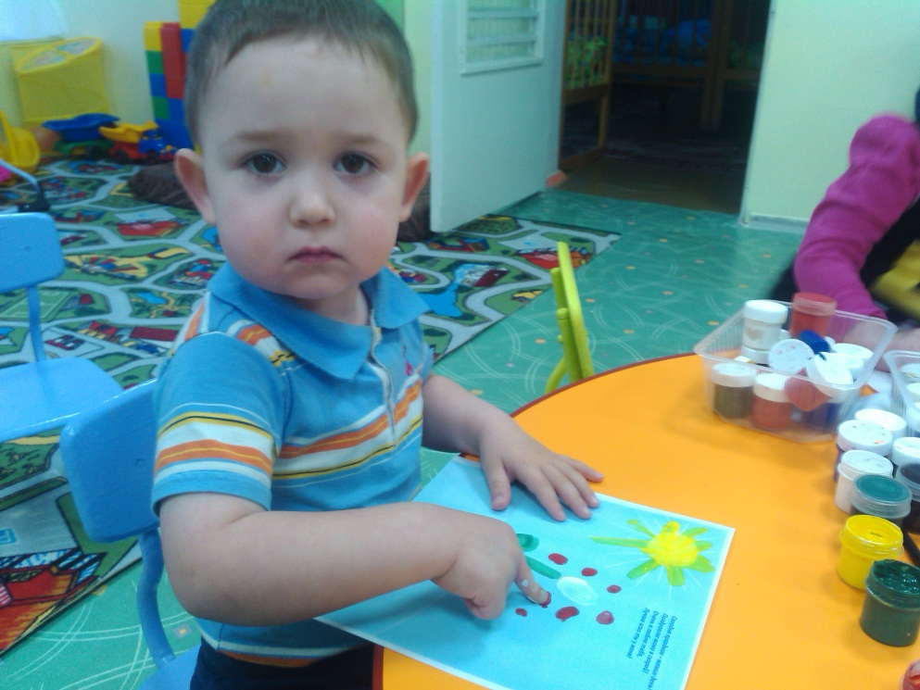
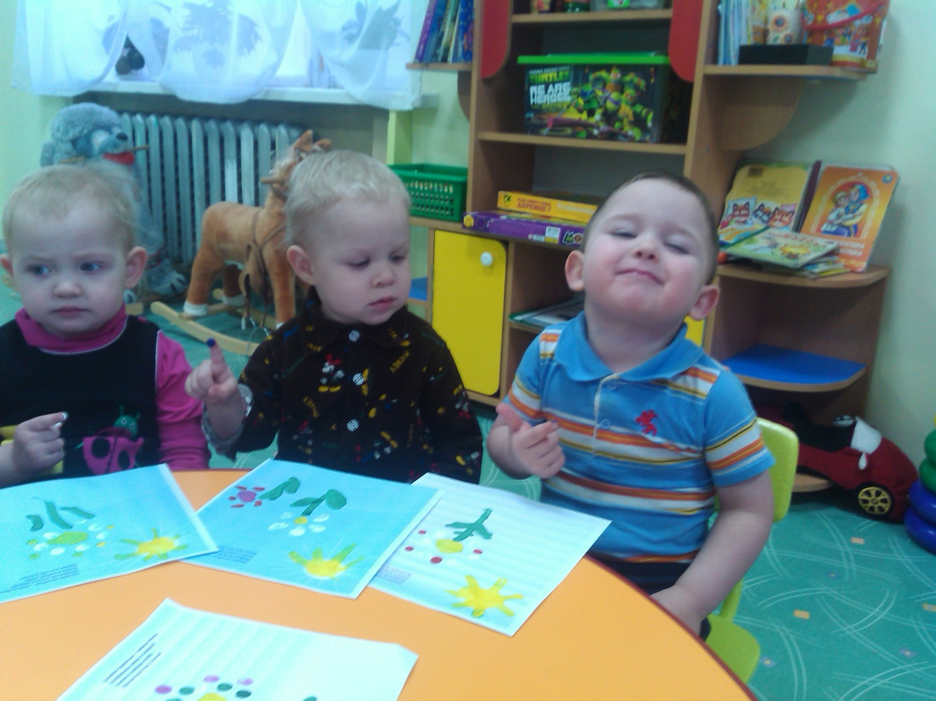

Slide 6
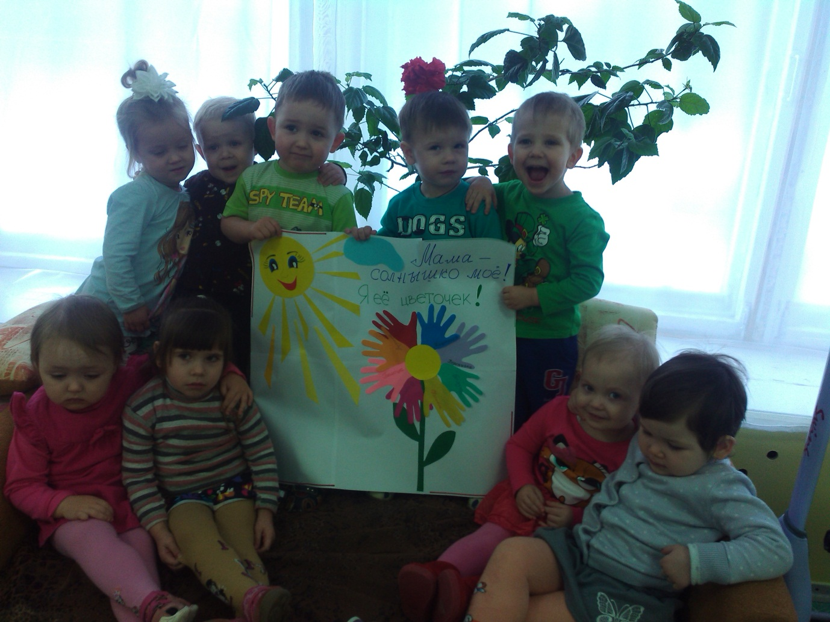
Спасибо за внимание.

